Slide 1
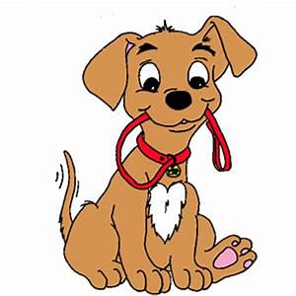
WRITING PRACTICE
ONE
大文字
大文字
D
O
G
D
O
G

Slide 2
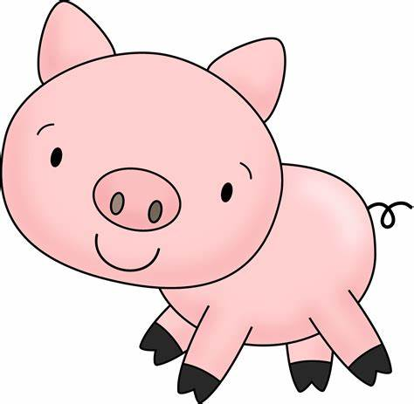
WRITING PRACTICE
TWO
大文字
大文字
P
I
G
P
I
G

Slide 3
WRITING PRACTICE
THREE
大文字
小文字
H
A
T
H
A
T

Slide 4
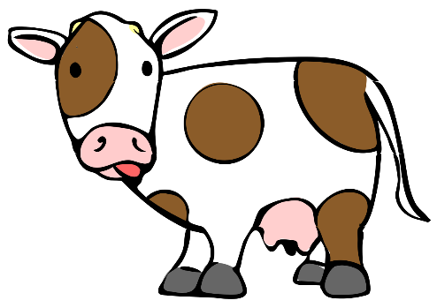
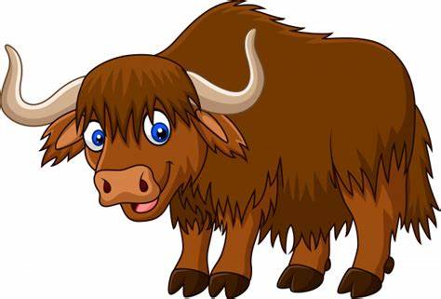
WRITING PRACTICE
FOUR
大文字
大文字
Y
A
K
Y
A
K

Slide 6
WRITING PRACTICE
ONE
大文字
大文字
A
B
_
C
D
A
B
C
D
_

Slide 7
WRITING PRACTICE
TWO
大文字
大文字
E
F
_
G
H
E
F
G
H
_

Slide 8
WRITING PRACTICE
THREE
大文字
大文字
M
N
_
O
P
M
N
O
P
_

Slide 9
WRITING PRACTICE
FOUR
大文字
大文字
W
X
_
Y
X
W
X
Y
Z
_

Slide 11
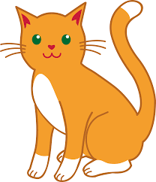
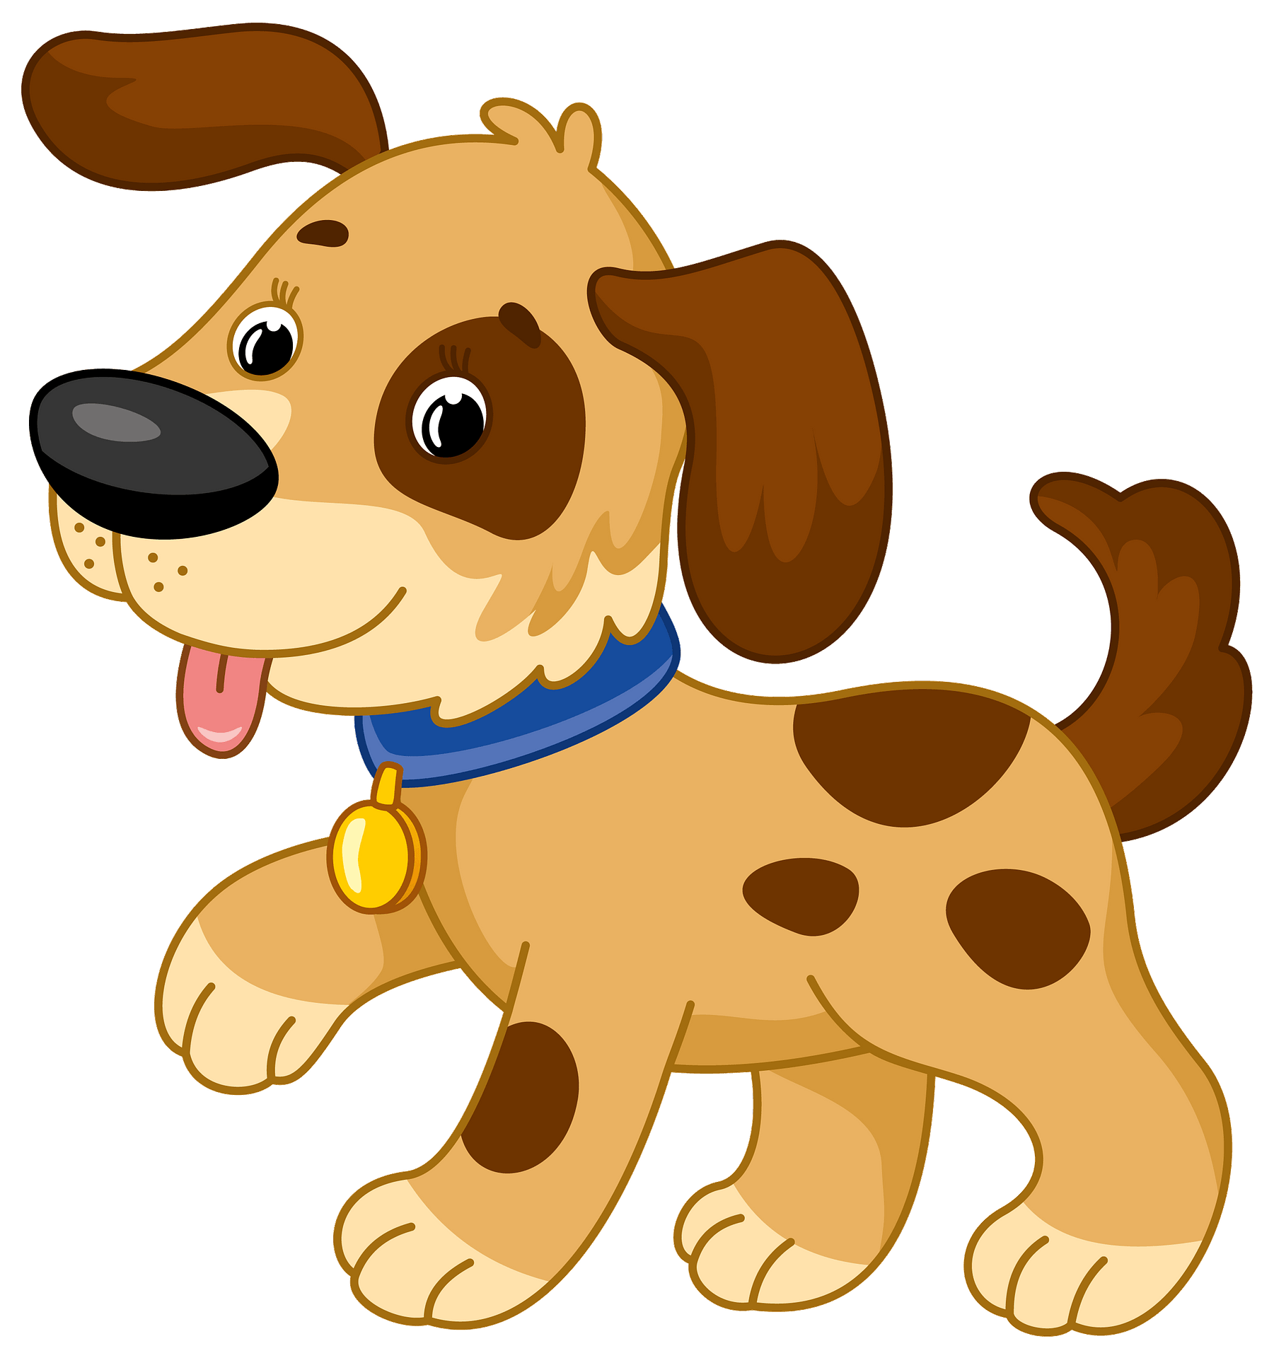
WRITING PRACTICE
ONE
CAT
名前
ROBERT

Slide 12
WRITING PRACTICE
TWO
BANANA
名前
ROBERT

Slide 13
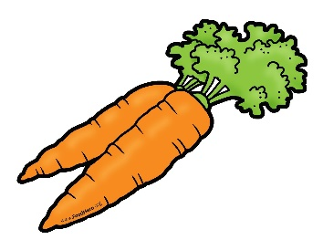
WRITING PRACTICE
THREE
PEACH
名前
ROBERT

Slide 14
WRITING PRACTICE
FOUR
STAR
名前
ROBERT

